Slide 1
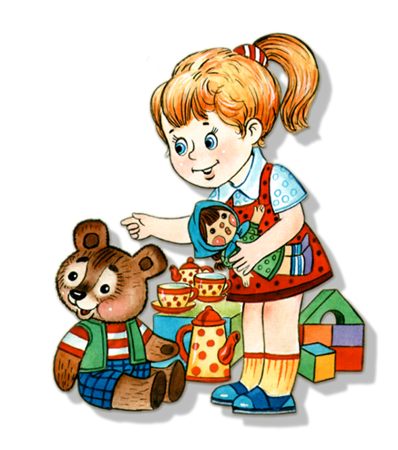
Мультимедийная презентация по теме самообразования
Формирование игровых умений в сюжетно-ролевой игре у детей
4-5 лет
ВЫПОЛНИЛА
Воспитатель МБДОУ
«Детский сад 112»
КОНИЩЕВА О.В.

Slide 2
«Игра – это огромное светлое окно, через которое в духовный мир ребенка вливается живительный поток представлений и понятий об окружающем мире.
Игра - это искра, зажигающая огонек пытливости и любознательности».
В.А. Сухомлинский

Slide 3
Актуальность
В последнее время наиболее актуальной определяется проблема внедрения в образовательную практику дошкольных учреждений современных подходов в организации сюжетно – ролевых игр с детьми дошкольного возраста. Сюжетно-ролевая игра является наиболее значимой для личностного развития детей дошкольного возраста при вхождении их в мир социальных отношений с окружающими людьми, природой. Игра радует детей, делает их весёлыми, жизнерадостными. Благодаря этому дети растут здоровыми, сильными, ловкими. Игра развивает сообразительность, фантазию. Играя вместе, дети приучаются жить дружно, уступать друг другу, приходить на помощь товарищу.

Slide 4
Три стадии игры по Н. Смелзер
  1. Стадия подражания и копирования детьми поведения взрослых
  2. Игровая стадия, когда дети осознают
поведение как исполнение роли
3. Стадия групповых игр, на которой дети учатся понимать, что от них ждет целая группа людей.

Slide 5
«...Дайте же детям играть, пока игра их радует, влечет к себе и вместе с тем приносит им громадную пользу!»
Е.А. Покровский
«Игра не пустая забава. Она необходима для
счастья детей, для их правильного развития«»
Д. В. Менджерицкая
«Хорошая игра похожа на хорошую работу, плохая игра похожа на плохую работу» А.С. Макаренко

Slide 6
Цель работы
Работая над темой «Формирование игровых умений в сюжетно-ролевой игре у детей 4-5 лет» я поставила перед собой
Цель:
создание условий для активной и самостоятельной игровой деятельности,
формирование у ребенка позитивных межличностных отношений в процессе игры
создание дружного организованного коллектива
Педагогический процесс моей работы включает в себя две составляющие:
деятельность детей в условиях непосредственного руководства и контроля со стороны взрослого - в основном в НОД,
Для проведения НОД я разработала конспекты, конкретные руководства, которые определяют, какие задачи следует ставить перед детьми и как осуществлять контроль за их выполнением.
и самостоятельную свободную деятельность детей.

Slide 7
Задачи
Научить детей играть.
Содействовать объединению детей в игре.
Тактично руководить выбором игры, приучать детей соблюдать во время игры правила, воспитывать чувство доброжелательности, взаимопомощи.
Работу по развитию сюжетно-ролевых игр
осуществляла в двух направлениях
Создание необходимой игровой среды
Непосредственное руководство играми детей.

Slide 8
Свою работу я построила по принципам
Первый принцип организации сюжетной игры в детском саду: для того чтобы дети овладели игровыми умениями, воспитатель должен играть вместе с детьми. При этом чрезвычайно важным моментом, во многом определяющим успешность «втягивания» детей в мир игры, является сам характер поведения взрослого во время игры.
Второй принцип организации сюжетной игры воспитатель должен играть с детьми на протяжении всего дошкольного возраста, но на каждом его этапе следует развёртывать игру таким образом, чтобы дети сразу «открывали» и усваивали новый, более сложный способ её построения. Комфортная жизнь ребёнка в условиях детского сада во многом зависит от того, сумеет ли он при желании развернуть совместную игру со сверстниками.
Третий принцип - начиная с раннего возраста и далее на каждом этапе
дошкольного детства необходимо при формировании игровых умений одновременно ориентировать ребёнка как на осуществление игрового действия, так и на пояснения его смысла партнёрам - взрослому или сверстнику. Дети должны быть обеспечены в любом возрасте временем, местом и материалом для самостоятельной игры.

Slide 9
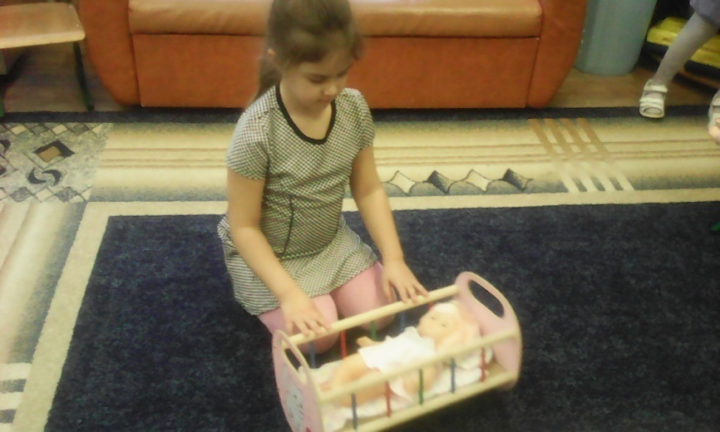
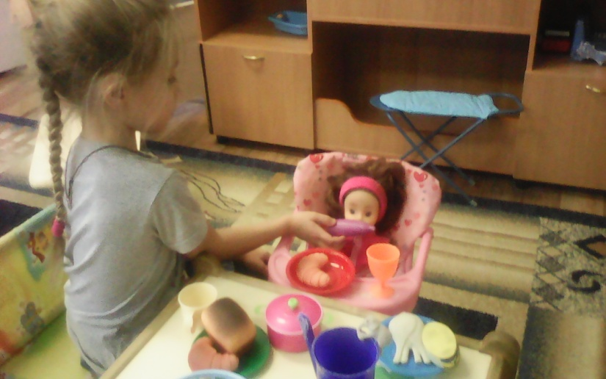
Специфика сюжетно-ролевой игры
Сюжетно-ролевой игрой считается такая, в которой дети сами придумывают сюжет, распределяют роли. Собственно, сюжет и роли появляются в развлечениях малышей 4-5 лет. На более ранних этапах развития ребёнка уместно говорить о сюжетно-отобразительной игре, когда малыш уже совершает игровые действия (кормит куклу, укладывает её спать, возит машинку и т.д.), но ещё не берёт на себя роль. Переход от отобразительных действий к сюжету и обозначению ролей происходит с 3 до 4 лет

Slide 10
Структура сюжетно-ролевой игры
Сюжетно-ролевая игра (детский сад - лучшее место для ее проведения) включает следующие взаимосвязанные компоненты:
Воображаемая ситуация. Вторая реальность создаётся после того, как один из игроков произносит слова «как будто».
Сюжет. Это события, которые происходят в игре: посетители парикмахерской ждут очереди на стрижку, доктор принимает пациентов, мама моет посуду и т.д.
Роль. Во время игры малыш не просто действует за своего героя, но проживает его жизнь. Количество и разнообразие ролей зависят от возраста играющих и особенностей сюжета.
Отношения. Для этого вида игр характерны два плана отношений: игровые и реальные. Игровое взаимодействие – это разговор «мамы» и «дочки», диалог «продавца» и «покупателей», «врача» и «пациента». В реальные отношения дети вступают, чтобы обсудить варианты развития игры, оспорить поведение участников.
Правила. Это только на первый взгляд кажется, что такой вид игры не содержит правил. На самом деле они есть, но выражены не столь явно. Так, если дети играют в больницу, то ребёнок, исполняющий роль врача, должен быть в белом халате, сидеть в «кабинете», чётко следовать логике совершаемых действий: осматривать «больного» и ставить диагноз. Если вместо этого он начнёт танцевать или взвешивать муляжи овощей, то правила будут нарушены.

Slide 11
Какие задачи выполняют сюжетно-ролевые игры?
Активное коммуницирование со сверстниками, взрослыми людьми, обучение правилам общения, внимательности к другим участникам процесса;
Развитие способностей к творчеству через поиск интересных сюжетных линий в игре, придумывание нестандартных решений, подбор атрибутов;
Обучение самоорганизации путем самостоятельного распределения ролей, решения конфликтов споров;
Выработка чувства такта и уважения к товарищам;
Активизация умственной деятельности, умения анализировать и планировать свои действия;
Выявление разнообразных талантов, интересов, наклонностей к выразительному чтению, актерской игре и т.п.;
Пробуждение интереса к профессиям и занятиям взрослых, уважение к труду;
Воспитание положительных человеческих качеств: сопереживание, доброта, желание прийти на помощь;
Проявление чувства юмора и воспитание доброжелательного отношения к чужим и своим ошибкам;
Повышение самооценки детей, путем выявления перед коллективом их талантов и способностей;
Воспитание чувства локтя и сплочение детей в группе;
Формирование умения использования предметов-заместителей с целью развития фантазии и нестандартного мышления;
Приучение к аккуратному и бережному использованию игрушек и раздаточного материала;
Обучение основам актерской игры посредством передачи характера роли по сюжету;
Вырабатывание навыков дисциплины и умения следовать установленным сообща правилам игры;
Закрепление стойкого интереса к сюжетно-ролевым играм как наиболее важному способу познания мира.

Slide 12
Методы руководства игрой
Метод прямого руководства – ролевое участие в игре, участие в сговоре на игру, разъяснение, помощь, совет, обсуждение игр с перспективой на дальнейшее развитие.
Косвенное руководство – обогащение знаниями, внесение игрушек, использование сюрпризных моментов.
Комплексное руководство – планомерное обогащение опыта детей, обучающие игры, своевременное изменение предметной игровой среды, активизация общения воспитателя с детьми в процессе игры.

Slide 13
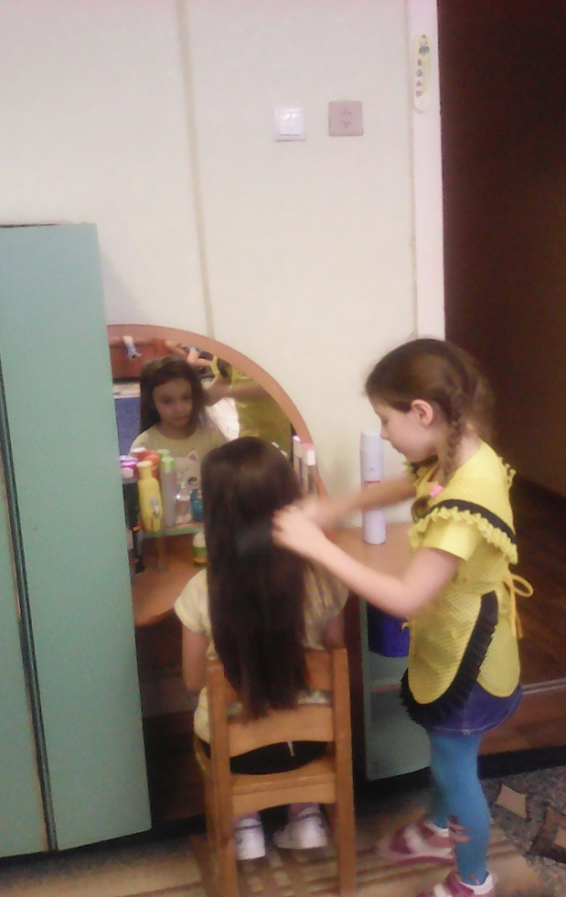
Примерная тематика сюжетно-ролевых игр-ситуаций, которые могут освоить дети пятого года жизни
-игры в семью
-игры в транспорт
- игры в больницу
-игры в магазин
-игры в мастерскую
-игры в парикмахерскую
-игры в почту
-игры в детский сад

Slide 14
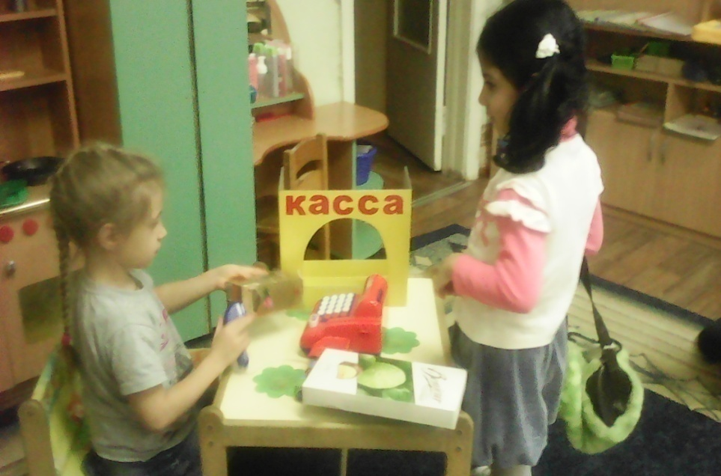
игры в магазин
Программное содержание: Формировать представления детей о работе людей в магазине, разнообразии магазинов и их назначении. Учить выполнять различные роли в соответствии с сюжетом игры. Развивать наглядно-действенное мышление, коммуникативные навыки. Воспитывать доброжелательность, умение считаться с интересами и мнением партнеров по игре.
Словарные слова: витрина, кассир, кондитерская.
Игровой материал: витрина, весы, касса, сумочки и корзинки для покупателей, форма продавца, деньги, кошельки, товары по отделам, машина для перевозки товаров, оборудование для уборки.«Продуктовый магазин»: муляжи овощей и фруктов, разные выпечки из соленого теста, муляжи шоколадок, конфет, печенье, торта, пирожных, коробки из под чая, сока, напитков, колбасы, рыбы, упаковки из под молока, стаканчики для сметаны, баночки от йогуртов и т.п.
,

Slide 15
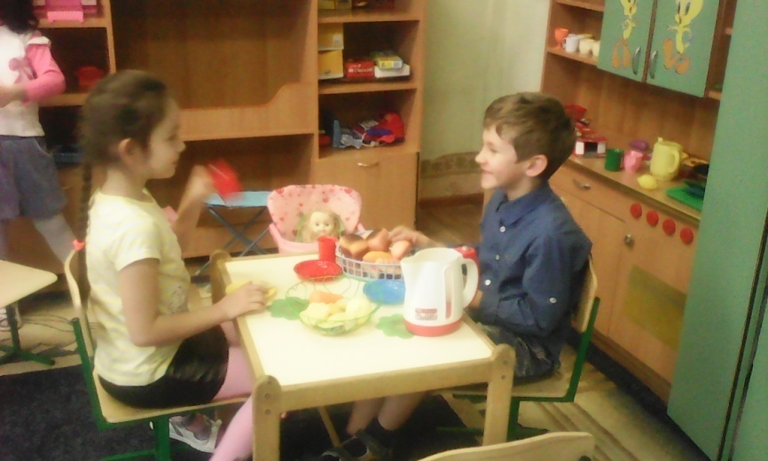
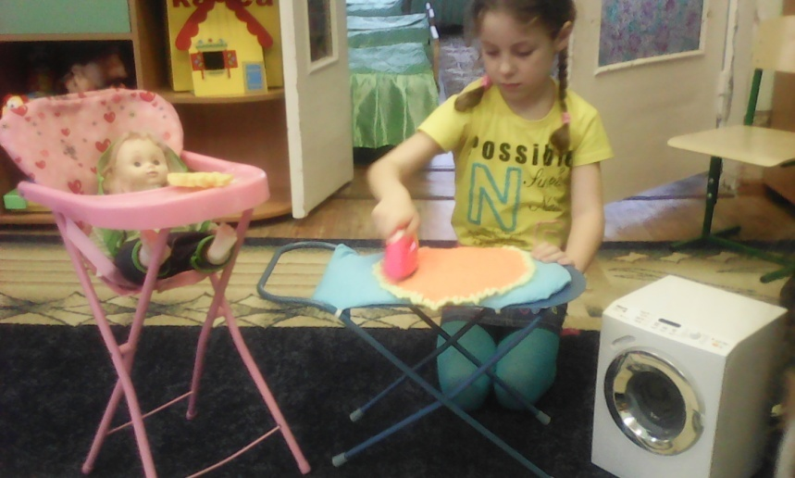
Наиболее востребованными сюжетами у детей средней группы становятся игры в семью. Играя в дочки-матери, дети проигрывают отношения родителей и их детей. При этом они довольно часто используют в игре кукол, мишек и другие игрушки, но их внимание больше привлекают не сами предметы, а семейные отношения.

Slide 16
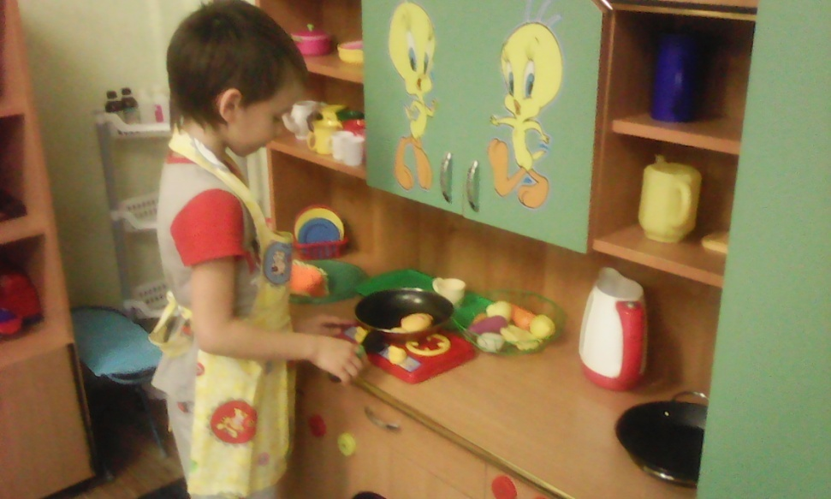
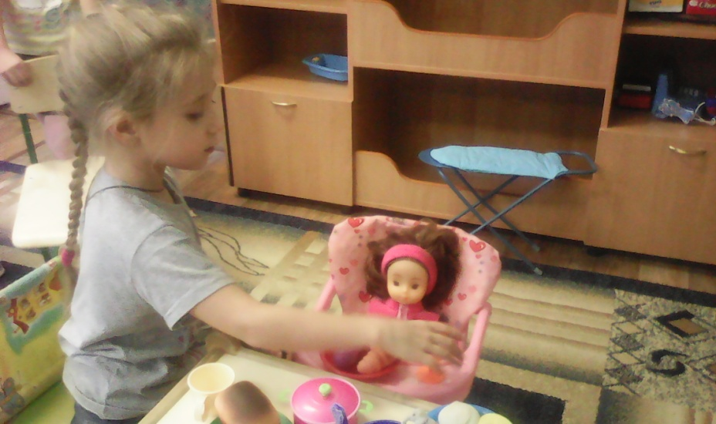
игры в семью
Программное содержание: Закреплять представления детей о семье, об
обязанностях членов семьи. Развивать интерес к игре. Учить детей
распределять роли и действовать согласно принятой на себя роли, развивать сюжет. Побуждать детей к творческому воспроизведению в игре быта семьи. Учить действовать в воображаемых ситуациях, использовать различные предметы – заместители. Воспитывать любовь и уважение к членам семьи и их труду.
Игровой материал: Мебель, посуда, атрибуты для оборудования домика,
«детского сада», крупный конструктор, игрушечная машина, кукла – младенец, игрушечная коляска, сумки, различные предметы – заместители.
Игровые роли: мама, папа, бабушка, дедушка, старшая дочка, дети-
дошколята, кукла – младенец.

Slide 17
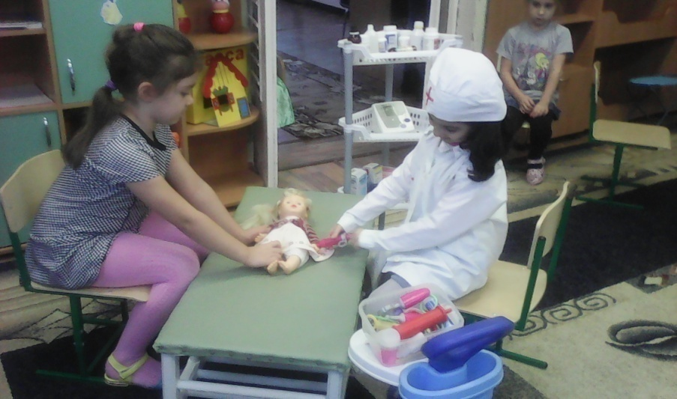
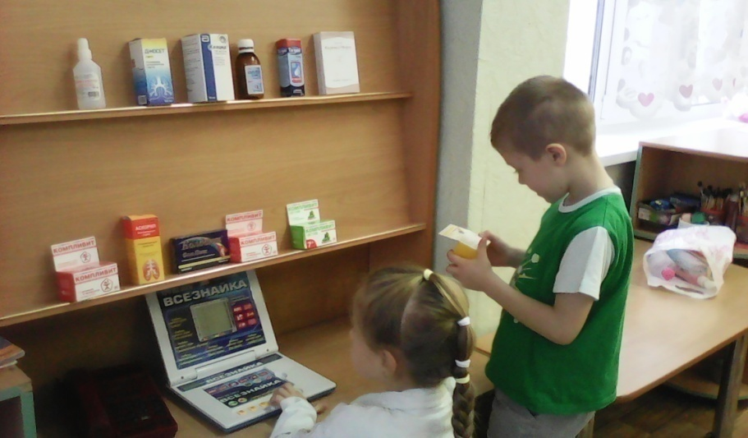
игра «Больница»
Программное содержание: Вызвать у детей интерес к профессии врача. Формировать умение творчески развивать сюжет игры. Закрепить названия
медицинских инструментов: фонендоскоп, шприц, шпатель. Воспитывать чуткое,внимательное отношение к больному, доброту, отзывчивость,
культуру общения.
Словарная работа: фонендоскоп, шпатель, прививка, витамины. Игровой материал: халат и шапочка врача, халаты и шапочки для медсестёр,
медицинские инструменты (градусник, шприц, шпатель) бинт, зелёнка, вата,
горчичники, карточки пациентов, витамины.
Игровые роли: Врач, медсестра, больной.

Slide 18
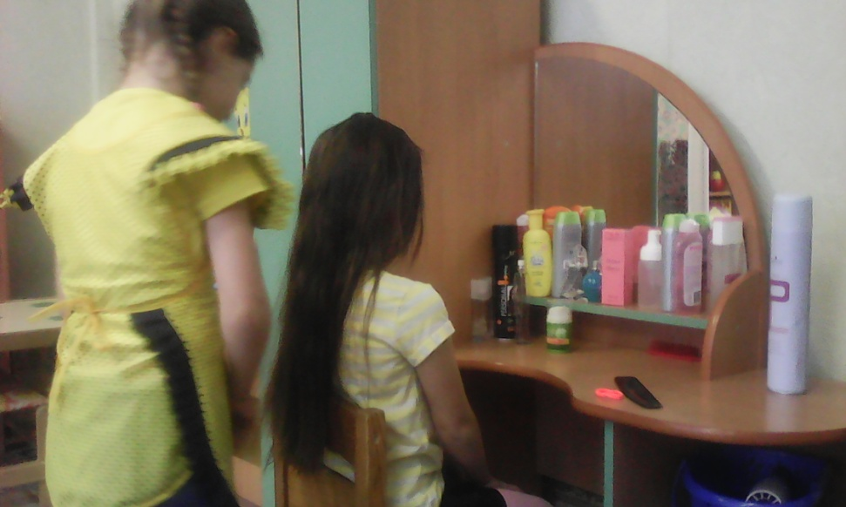
парикмахерская
Программное содержание: Познакомить со спецификой работы мужского и женского парикмахера. Формировать представление детей о том, как женщины ухаживают за ногтями Учить выполнять несколько последовательных действий, направленных на выполнение его обязанностей. Развивать умение вступать в ролевое взаимодействие, строить ролевой диалог. Воспитывать культуру общения с «клиентами»
Словарные слова: мастер, фен, фартук, пелеринка, бритва, маникюр.
Игровой материал: Зеркало, тумбочка для хранения атрибутов, разные расчески, флаконы, бигуди, лак для волос, ножницы, фен, пелерина, фартук для парикмахера, маникюрши, уборщицы, заколки, резиночки, банты, полотенце, журналы с образцами причесок, бритва, машинка для стрижки волос, полотенца, деньги, швабра, ведра, тряпочки для пыли, для пола, лак для ногтей, пилочка, баночки от крем.

Slide 19
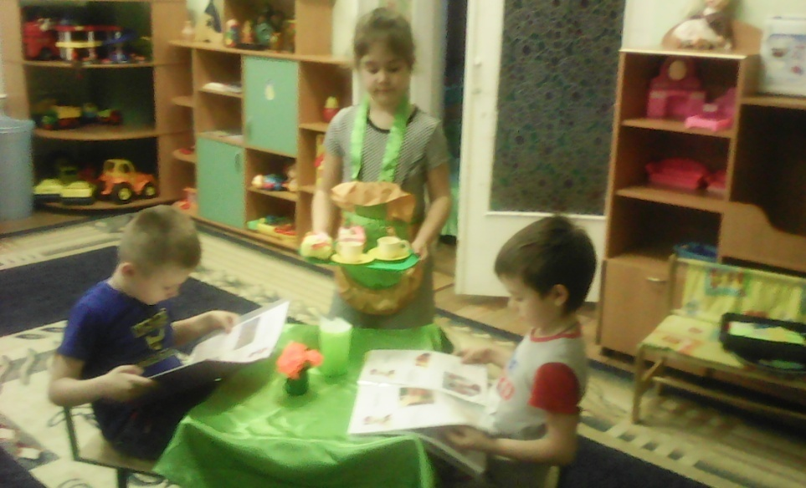
в кафе
Программное содержание.
Продолжать знакомить детей с трудом взрослых. Воспитывать навыки культуры общения. Способствовать обогащению игровых навыков.
Словарные слова : официант, меню, чек.
Игровой материал:.
Фартуки, скатерти, меню, кондитерские изделия (пирожное, шоколад, печенье, конфеты, фрукты, напитки (сок, чай, кофе, карандаши, блокноты, посуда, подносы, салфетницы, вазочки с цветами, деньги.

Slide 20
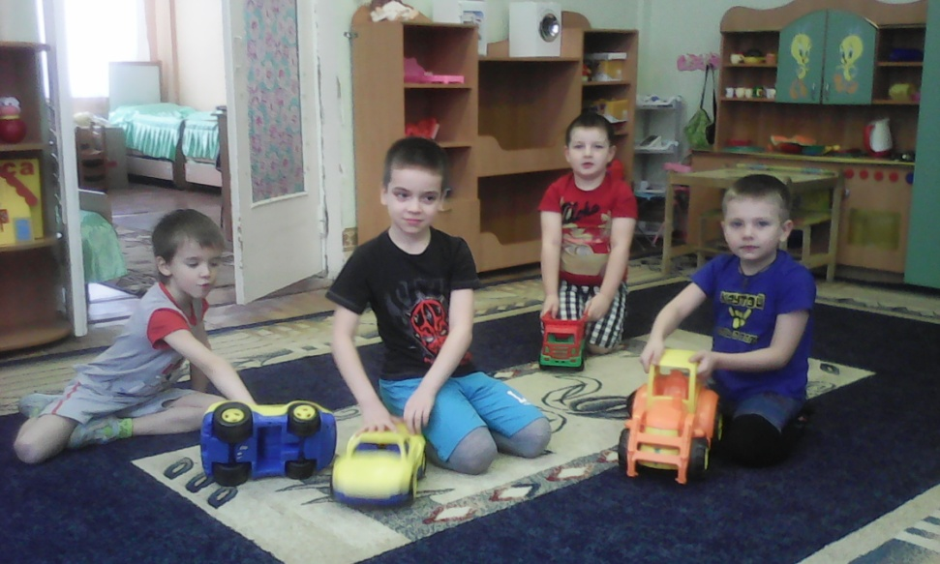
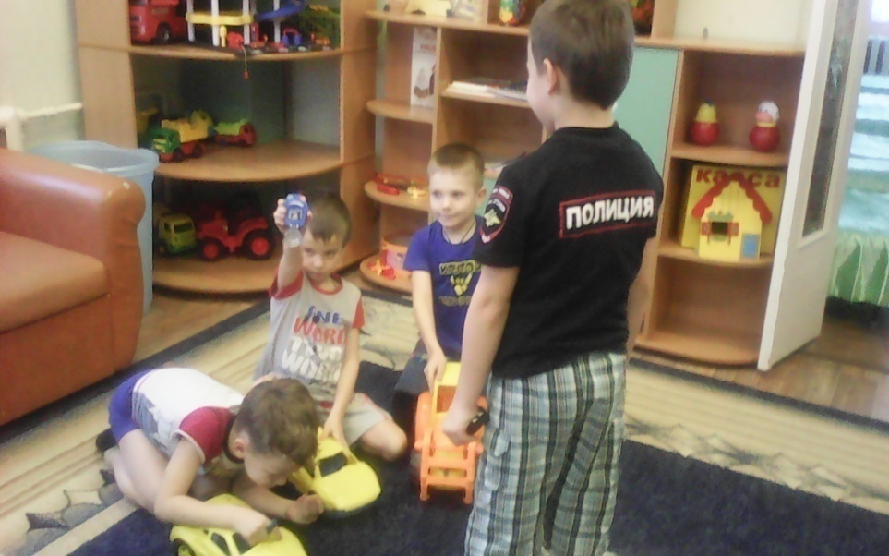
Я- водитель
Программное содержание: Расширять у детей представления о профессии шофера, автомеханика. Развивать умение строить ролевой диалог, использовать ролевую речь, творчество в игре, используя реальные предметы для создания игровой обстановки. Воспитывать доброжелательность, готовность прийти на помощь. Воспитывать культуру поведения в транспорте.
Словарные слова: бензозаправочная колонка, бензин, канистра, заправщик, кондуктор, механик, жезл, инспектор, права.
Игровой материал: инструменты для ремонта машин, бензозаправочная колонка, строительный материал, руль, канистра, шланг для имитации заправки машины бензином, ведерко с тряпкой, билеты, деньги, сумка для кондуктора, светофор, жезл, фуражка инспектора ГИБДД, документы водителя (права).

Slide 21
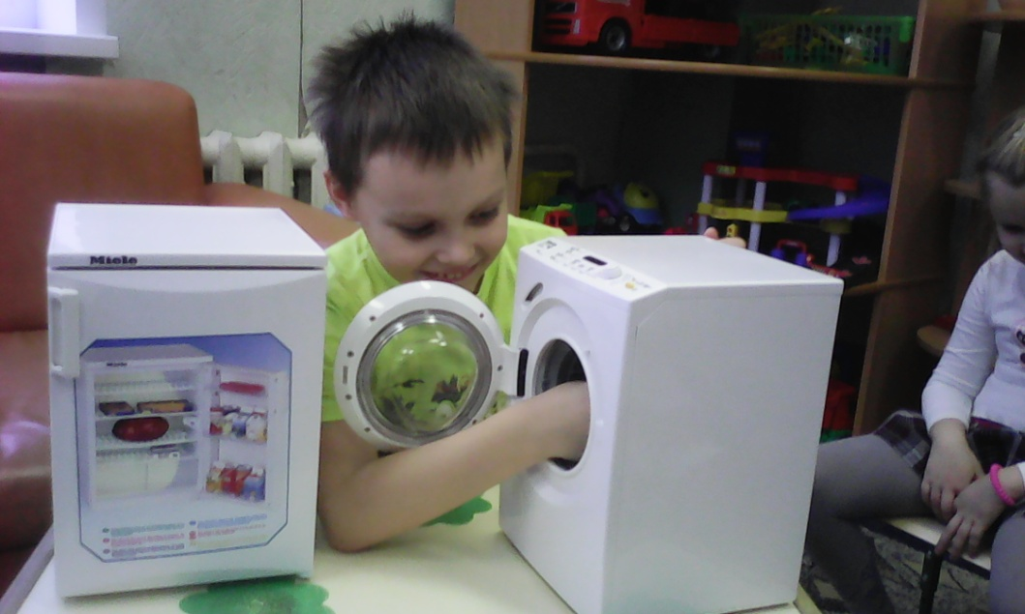
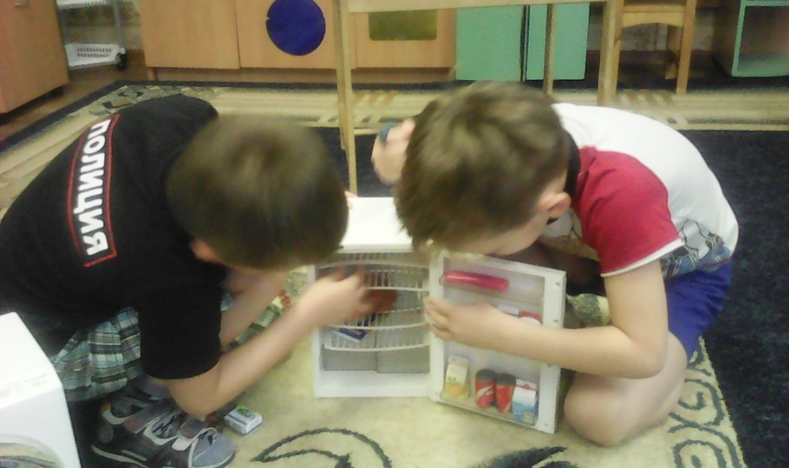
игры в мастерскую
Программное содержание: знакомить детей с работой мастеров, различных мастерских по ремонту бытовой техники, обуви, одежды и т.д.
Словарные слова : мастер, квитанция, гарантийный талон
Игровой материал: бытовая техника, ключи, зонты, обувь и т.д.

Slide 22
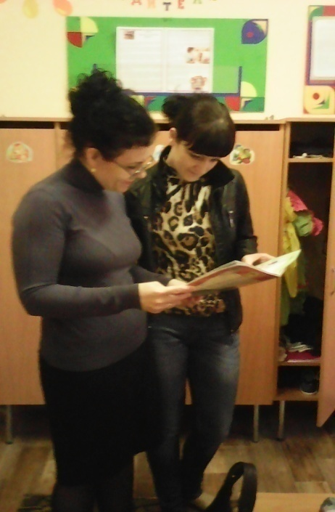
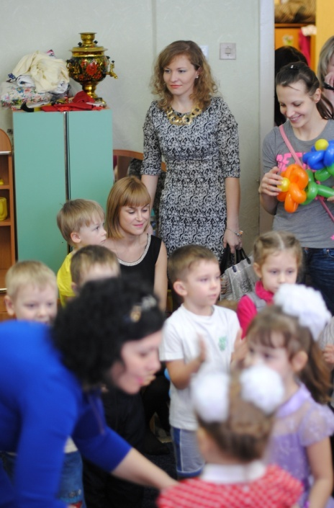
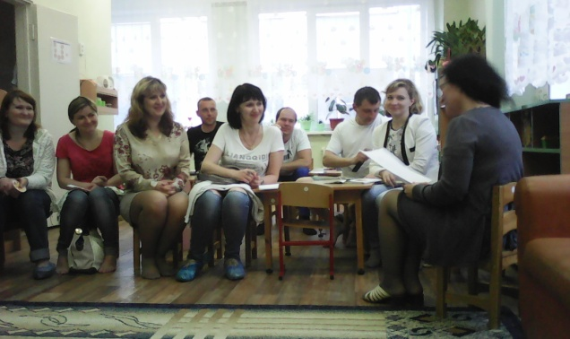
Работа с родителями
Очень большое значение имеет работа с родителями, ведь большинство
родителей относят игру к приятному, но не самому необходимому и важному для
ребёнка времяпрепровождению. Поэтому, если у взрослого есть свободное время и выбор: поиграть или позаниматься с ребёнком, то он, скорее всего, предпочтет последнее. Но и для взрослых игра имеет важное значение. Проводя время вместе с ребёнком, играя с ним,взрослый тем самым находится на территории его интересов, проблем, лучше понимает собственного ребенка, замечает отличительные стороны своего малыша, как положительные, так и отрицательные, поэтому мы приобщаем родителей и детей как можно больше посвящать время совместным играм ! Таким как: «поиграем в доктора», строителя, продавец и покупатель……
Задачи
• Познакомить родителей с особенностями игры детей дошкольного возраста;
• Подвести родителей к осознанию важности игры в жизни ребёнка;
• Дать родителям некоторые образцы семейных игр с ребёнком;
Вовлечь родителей в игровую деятельность

Slide 23
Подведение итогов работы
Я считаю, что одним из эффективных средств формирования у детей умений согласованно развёртывать новые разнообразные сюжеты игры, является совместная игра воспитателя с детьми, Это своеобразная совместная «игра-придумывание», которая протекает чисто в словесном плане.
Организуя игры с детьми среднего дошкольного возраста, развиваю у них самостоятельность и самоорганизацию, формирую умение договориться о теме игры, распределять роли, наметить основное развитие сюжета, подготовить игровую обстановку, периодически предлагаю новую тему игры, при этом не навязываю сюжет детям, а стараюсь лишь возбудить интерес. Играя с детьми, замечаю изменения в их настроении, поведении и самочувствии.
Как можно чаще хвалю и поощряю каждого ребёнка , чтобы никто из них не потерял интереса к игре. В своей работе стараюсь, чтобы каждый ребёнок самореализовался в игре, проявил своё неповторимое творчество.
Как показала диагностика эмоционального благополучия ребёнка, у детей моей группы высокий уровень коэффициента удовлетворённости, в группе нет изолированных детей.
Работая по данной теме, я пришла к выводу, что сюжетно – ролевая игра – это:
Обеспечение здорового образа жизни ребёнка;
Приобщение к общечеловеческим ценностям;
Соединение знаний с собственной активностью детей;
Социально – нравственное развитие ребёнка и формирование его самосознания.
Работая с детьми в группе, создаю обстановку психологического комфорта и удовлетворения каждого ребёнка . В результате моей работы дети стали более активны, оживлены, свободнее вступают во взаимодействие, подключаются к уже играющим сверстникам, уверены и самостоятельны в игре..

Slide 24
Спасибо за внимание !

